Slide 1
PHÒNG GIÁO DỤC VÀ ĐÀO TẠO QUẬN LONG BIÊN
TRƯỜNG MẦM NON HOA HƯỚNG DƯƠNG
HOẠT ĐỘNG TẠO HÌNH
Đề tài: Cùng bé gấp quạt từ giấy màu
Giáo viên thực hiện: Nguyễn Phương Linh
Lứa tuổi tuổi: 5 - 6 tuổi
Năm học: 2022-2023

Slide 4
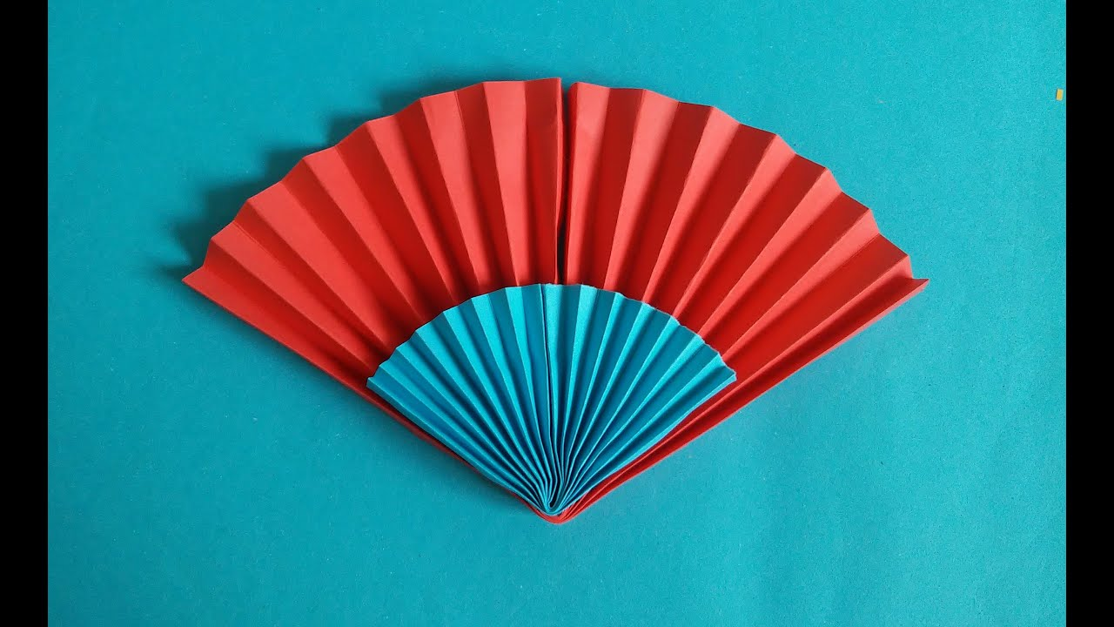
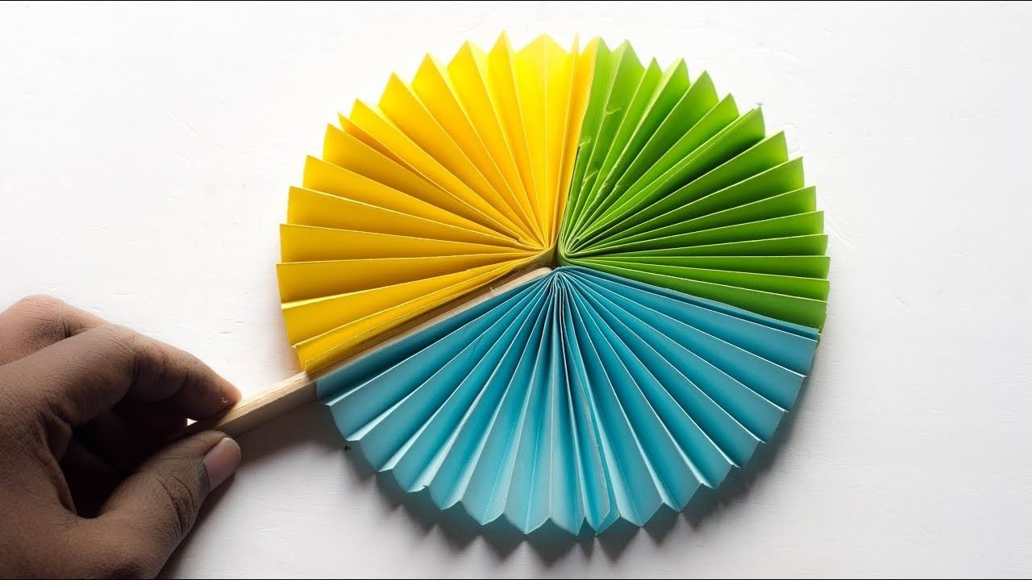
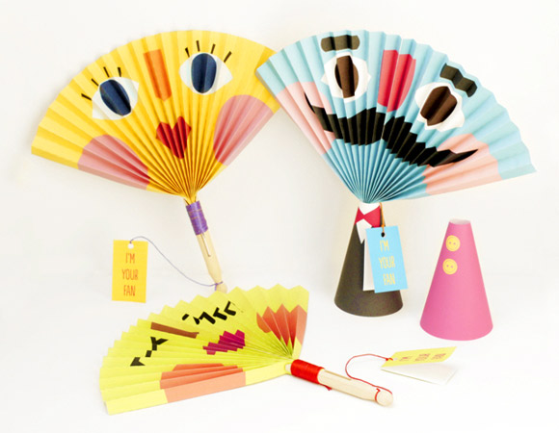

Slide 5
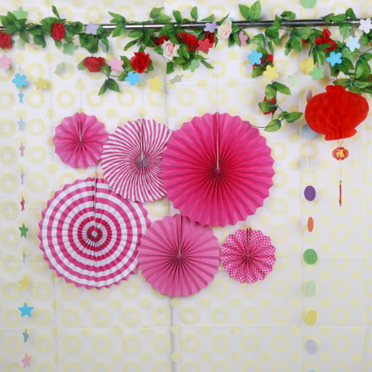
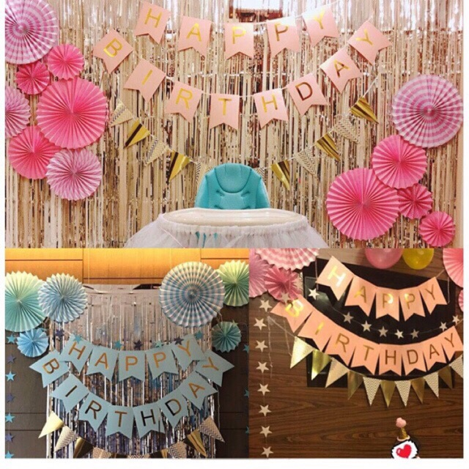

Slide 6
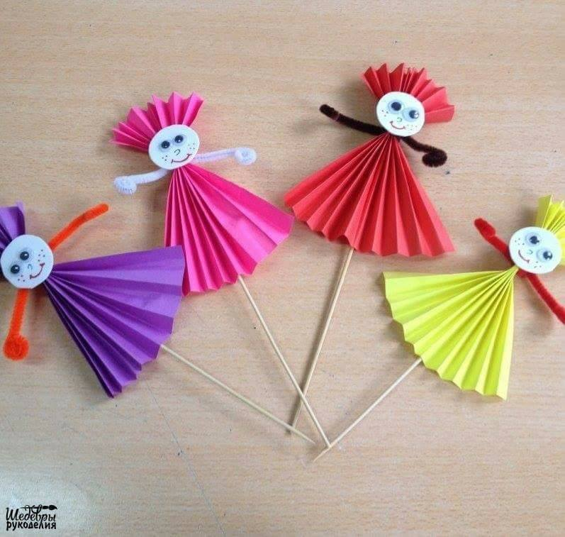
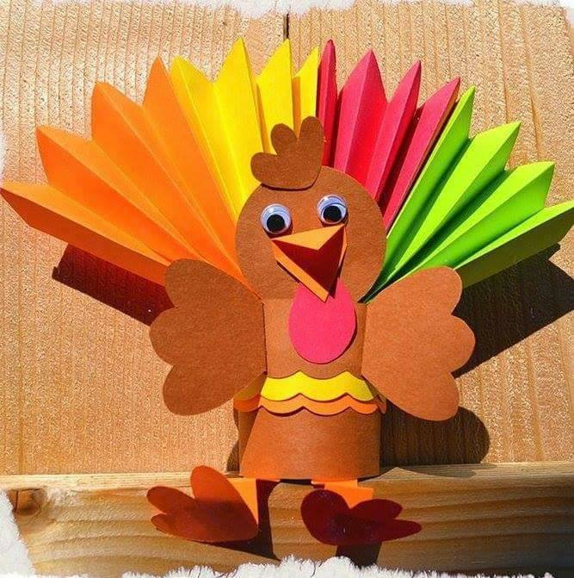
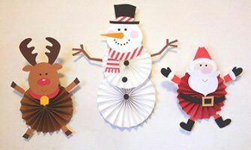

Slide 7
